Slide 1
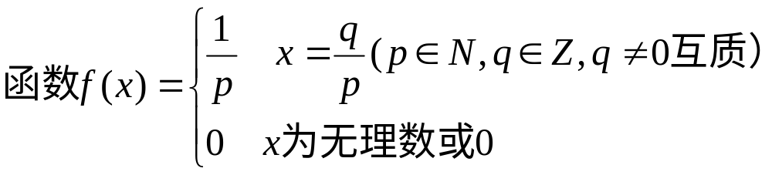
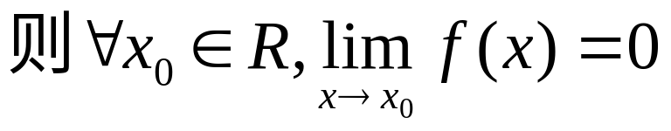
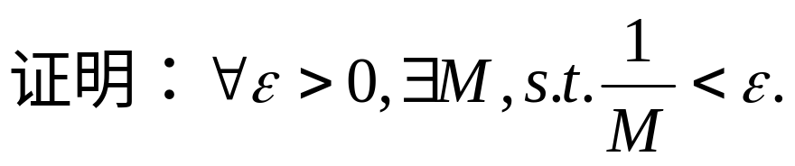
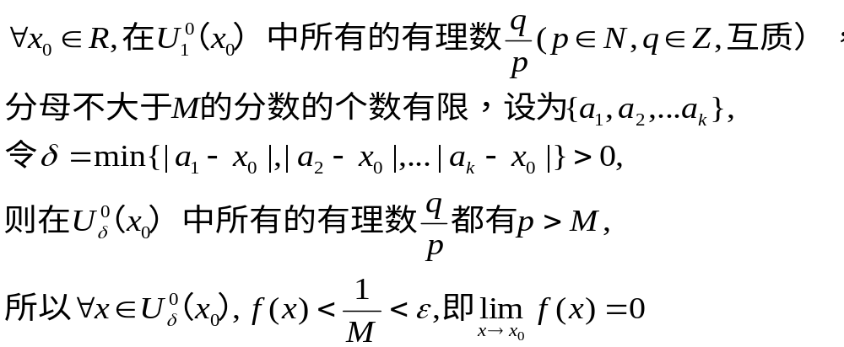

Slide 2
§1.3.3 闭区间上连续函数的性质
最大值和最小值定理
介值定理

Slide 3
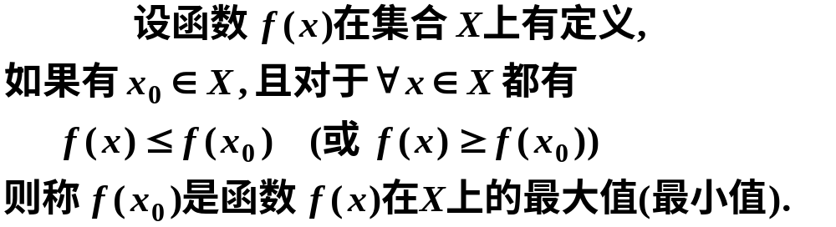










一、最大值和最小值定理
定义:
例如,

Slide 4
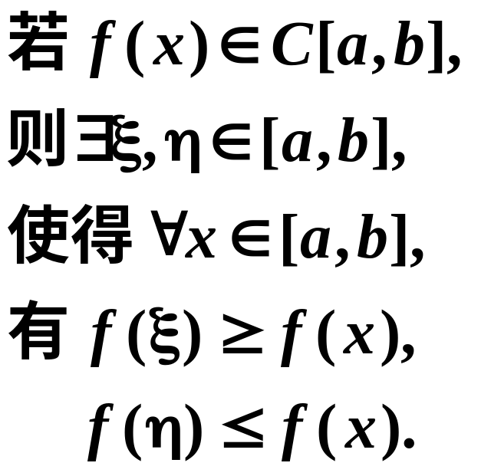








定理1(最大值和最小值定理) 在闭区间上连续的函数一定有最大值和最小值.
注意:1.若区间是开区间, 定理不一定成立;
2.若区间内有间断点, 定理不一定成立.

Slide 5



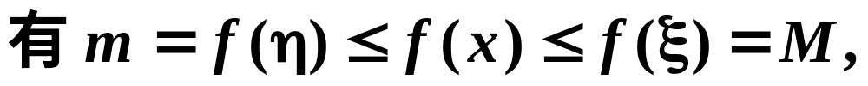


推论(有界性定理) 在闭区间上连续的函数一定在该区间上有界.
证

Slide 6
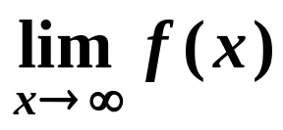
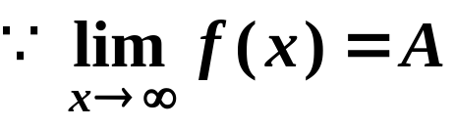
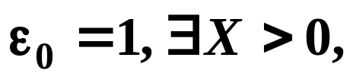
例1 设 f (x) 在(-∞, +∞)上连续，且 存在,
证明 f (x) 在(-∞, +∞)上有界。
有渐近线
证：
∴取
当|x|>X时, | f (x)-A|<1
又||f (x)|-|A||<| f (x)-A|<1,
即: | f (x)|<|A|+1
∵ f(x) 在(-∞，+∞)上连续，∴ f(x)在[-X，X]上连续。
由最值定理, ∃M₀>0, ∀x ∈ X, 都有| f (x)|<M₀
取M=max{|A|+1, M₀},

Slide 7
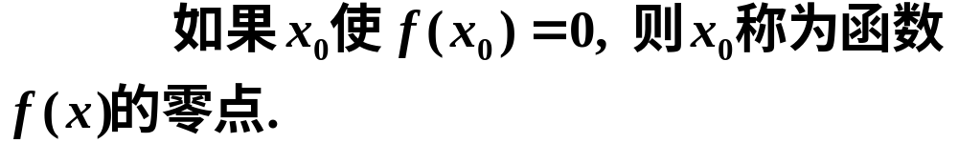
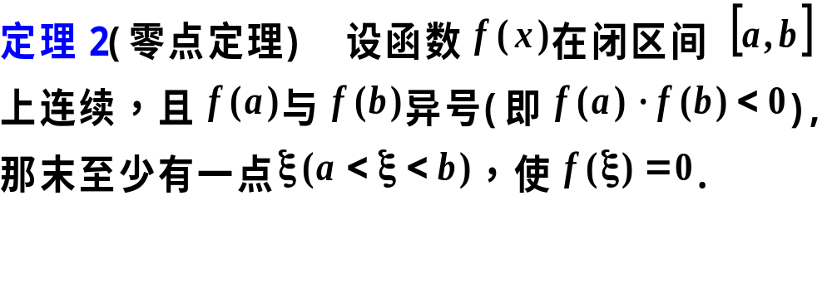
二、介值定理
定义:

Slide 8




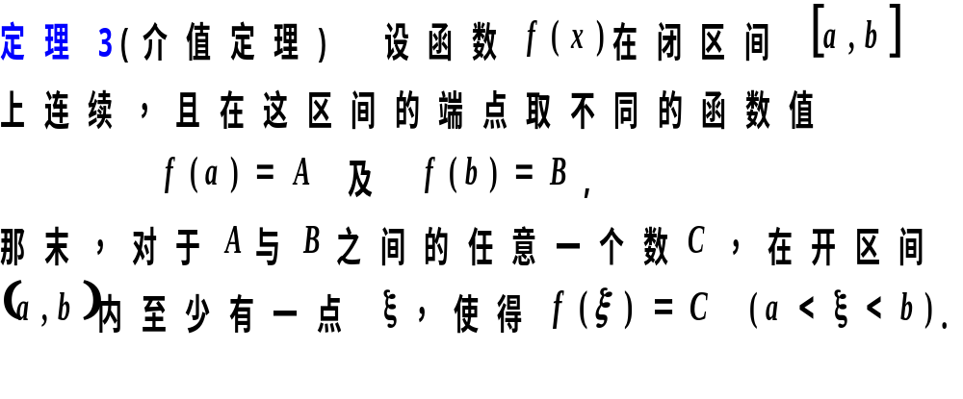
几何解释:
零点定理是介值定理的一个特例。

Slide 9

















作辅助函数
证
M
B
C
a
b
A
m
由零点定理,
几何解释:

Slide 10


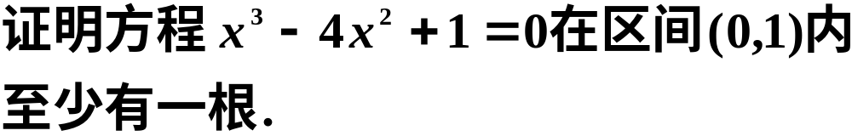







推论 在闭区间上连续的函数必取得介于最大值 与最小值 之间的任何值.
例1
证
由零点定理,

Slide 11

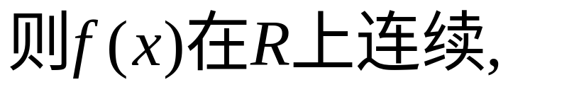
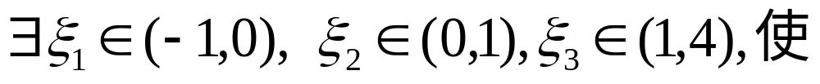
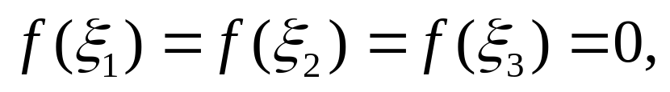
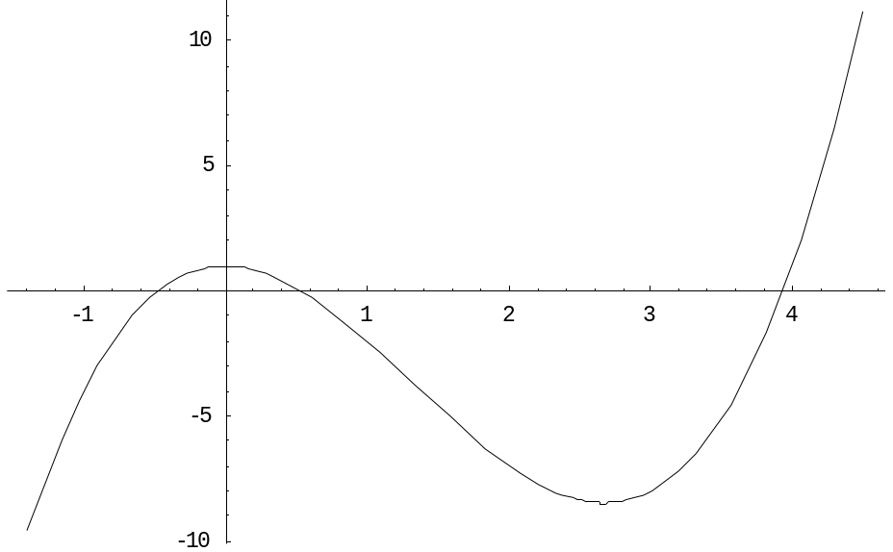
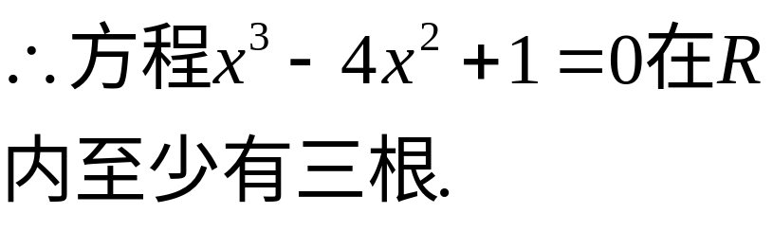

例1’
证
由零点定理,

Slide 12
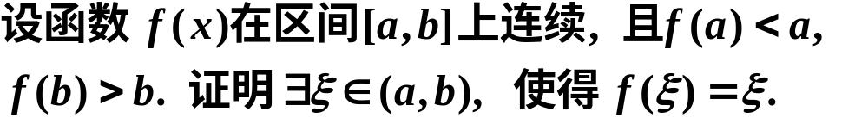











例2
证
y
y=x
b
由零点定理,
a
0
a
b
x
不动点定理

Slide 13
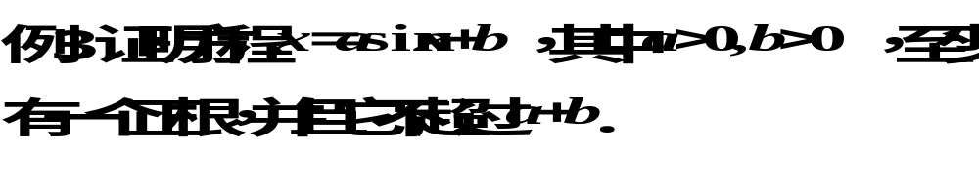





Slide 14
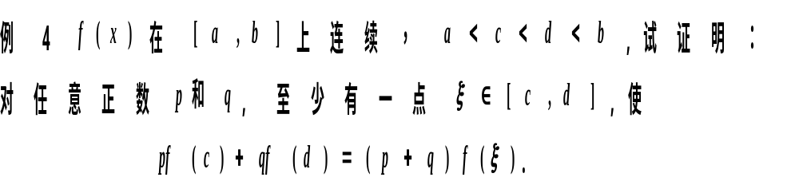

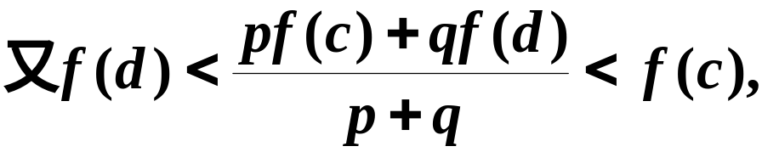
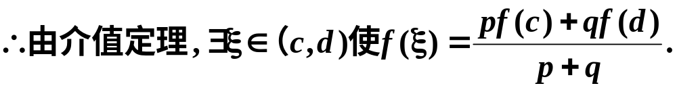

Slide 15
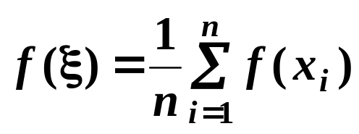
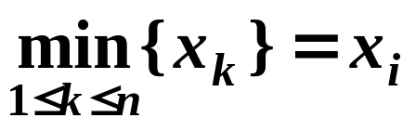
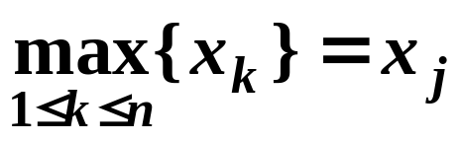
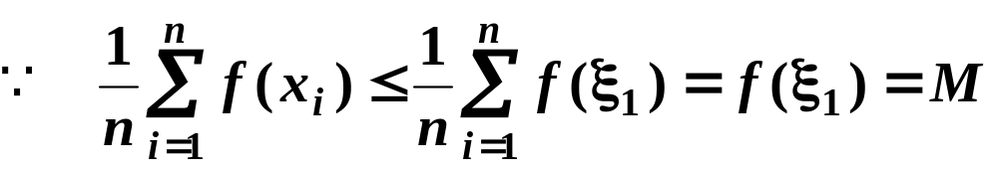
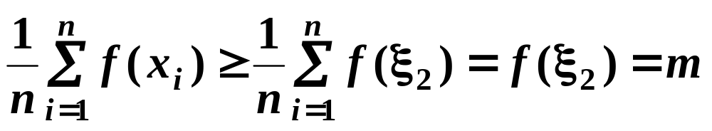
例5 设f(x)在(a, b)内连续，x₁,x₂,……x_{n}是(a, b)内任意值，
证明存在一点ξ∈(a, b)使
证：设
∵f(x)在(a, b)内连续， ∴f(x)在[x _{i} , x _{j} ]上连续。
x₁,x₂……x_{n}∈[x_{i} , x_{j}]
由最值定理： f(x)在[x_{i} ,x_{j} ]上达到最大M=f(ξ₁)，
最小值m=f(ξ₂)，

Slide 16
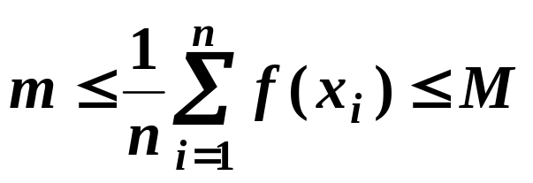
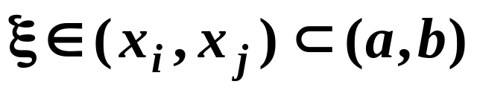
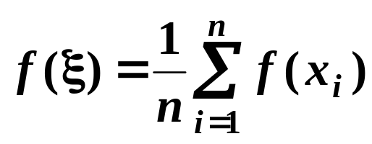
即
据介值定理推论: 至少存在
使

Slide 17
小结
四个定理
最值定理;有界性定理;零点定理;介值定理.
注意 1．闭区间； 2．连续函数．
这两点不满足, 上述定理不一定成立．
解题思路
1.直接法:先利用最值定理,再利用介值定理;
2.辅助函数法:先作辅助函数F(x),再利用零点定理;

Slide 18

思考题
下述命题是否正确？

Slide 19
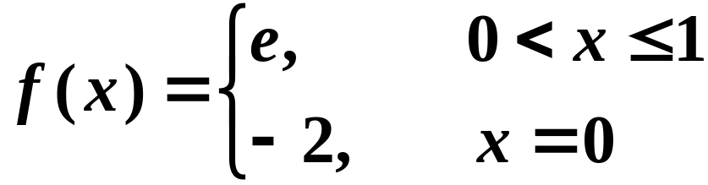



思考题解答
不正确.
例函数

